Slide 1
About Reactor 3.x

Slide 2
IO模型
Linux 五种 IO 模型
阻塞 IO (Blocking IO)
非阻塞 IO (Non-blocking IO)
多路复用 IO (IO multiplexing)
信号驱动 IO (signal driven I/O (SIGIO))
异步 IO (asynchronous I/O)
Java 四种 IO 模型
其中 Java 最早提供的 blocking IO 即是阻塞 IO
而 NIO 即是非阻塞 IO
同时 NIO 中的 Reactor 模式即是 IO 多路复用模型的实现
通过 AIO 实现的 Proactor 模式即是异步 IO 模型的实现
Notes:
前四种都是同步的，只有最后一种才是异步 IO。

Slide 3
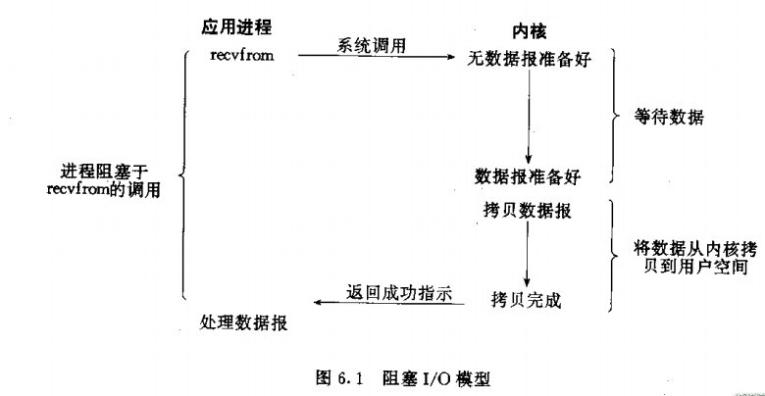
阻塞 IO (Blocking IO)
分为
(1)内核数据准备
(2)数据从内核空间拷贝到用户空间
这两个阶段。在用户线程发起 IO 调用后，用户线程在这两个阶段全程等待，直到有结果返回

Slide 4
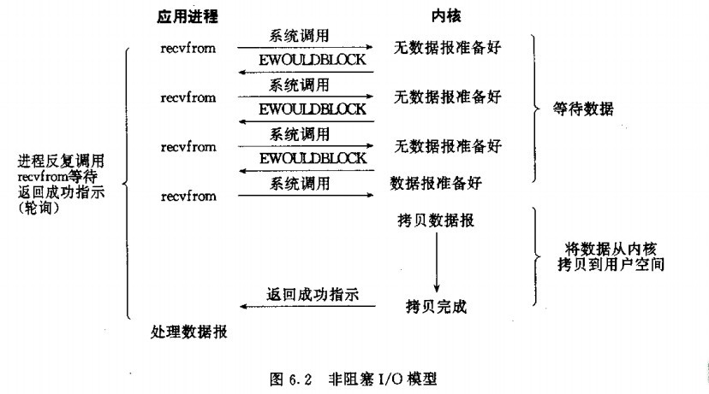
非阻塞 IO (Non-blocking IO)
非阻塞 IO 模型下，在用户线程发起 IO 调用后，在内核数据还未准备好时， IO 函数可立即返回
用户线程通过多次调用 IO 函数来检查内核数据是否准备好（轮询），当检查到数据准备好后，执行第二阶段，将数据从内核空间拷贝到用户空间，这一阶段用户线程是阻塞的。

Slide 5
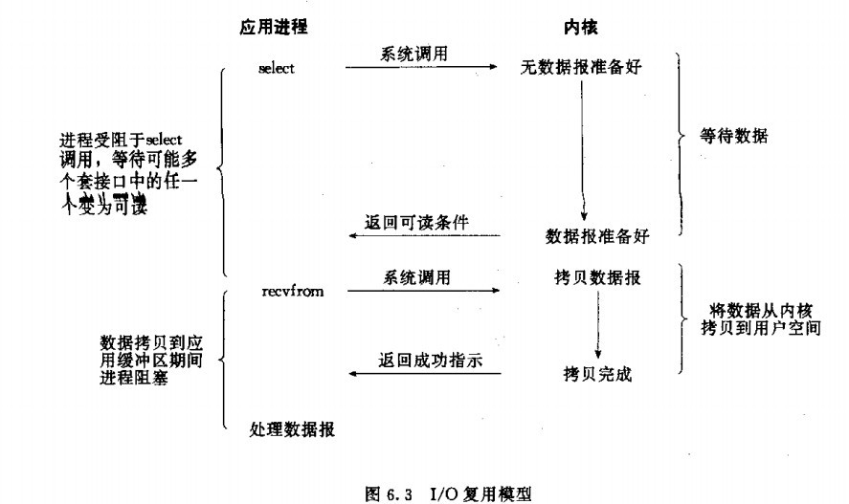
多路复用 IO (IO multiplexing)
用户线程通过 select、poll、epoll 等函数 阻塞式地监听多路 IO 事件，直到有一个或多个 IO 操作处于就绪状态（有数据可读或可写）时返回，开始执行 I/O 操作。多路复用模型的特点是可以通过一个线程处理多路 IO 请求。

Slide 6
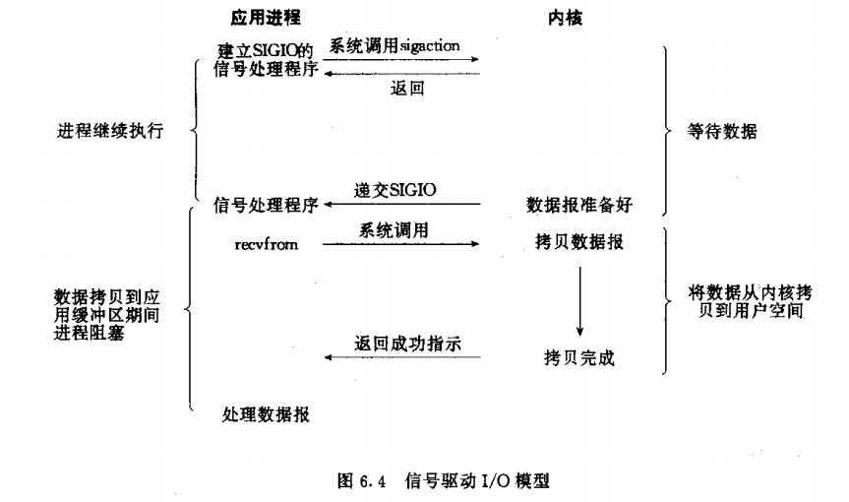
信号驱动 IO (signal driven I/O (SIGIO))
用户线程发起 IO 操作后，可立即返回不阻塞。等到内核数据准备完成后，通过信号函数通知用户线程，执行第二阶段数据拷贝操作。

Slide 7
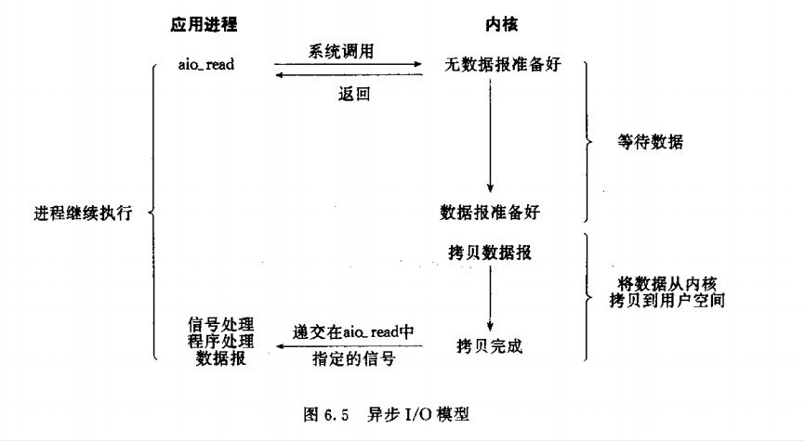
异步 IO (asynchronous I/O)
异步 IO 的特点是用户线程发起 IO 请求后立即返回，在 IO 操作的两个阶段全程都不阻塞，不需要用户线程参与，直到最后数据拷贝完成后，内核发送信号通知用户线程处理完毕。

Slide 8
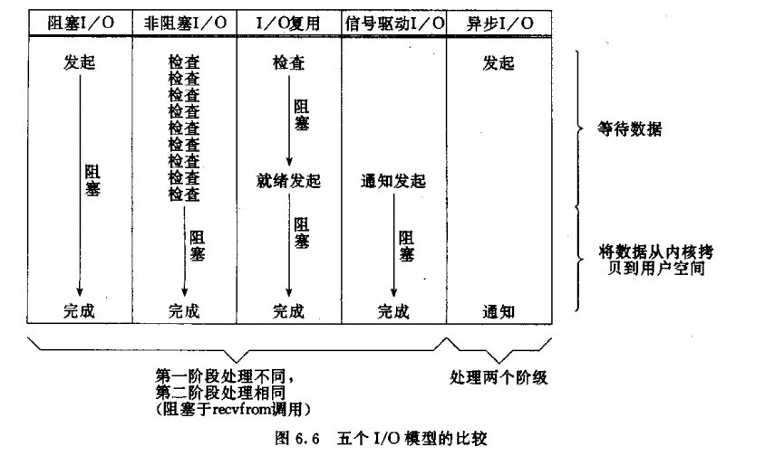
五种 IO 模型的比较

Slide 9
Reactor模式是什么
反应器设计模式(Reactor pattern)是一种为处理并发服务请求，并将请求提交到一个或者多个服务处理程序的事件设计模式。
主要包含下面几部分内容：
初始事件分发器(Initialization Dispatcher)
同步(多路)事件分离器(Synchronous Event Demultiplexer)
系统处理程序(Handles)
事件处理器(Event Handler)
Notes:
对于Reactor模式，可以将其看做由两部分组成，一部分是由Boss组成，另一部分是由worker组成。Boss就像老板一样，主要是拉活儿、谈项目，一旦Boss接到活儿了，就下发给下面的work去处理。也可以看做是项目经理和程序员之间的关系。

Slide 10
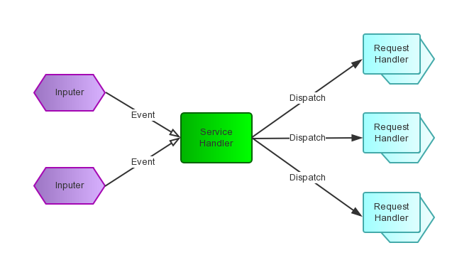
Notes:
从结构上，这有点类似生产者消费者模式，即有一个或多个生产者将事件放入一个Queue中，而一个或多个消费者主动的从这个Queue中Poll事件来处理；而Reactor模式则并没有Queue来做缓冲，每当一个Event输入到Service Handler之后，该Service Handler会主动的根据不同的Event类型将其分发给对应的Request Handler来处理。

Slide 11
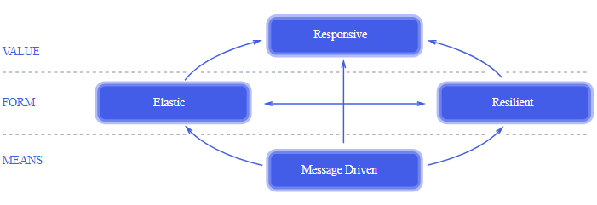
Reactive Programming
Reactive programming 是一种编程范式
Notes:
前三种属性（Responsive, Resilient, Elastic）更多的是跟你的架构选型有关，我们可以很容易理解像 microservices、Docker 和 Kubernetes 这样的技术对建立响应式系统的重要性。
最后一点 Message Driven。Reactive Manifesto 提到了 Message Driven 的三个主要方面：failures at messages, back-pressure, and non-blocking。

Slide 12
响应式宣言
Responsive（灵敏的）：只要有可能，系统就会及时响应。灵敏性是系统可用性的基石，除此之外，灵敏性也意味着系统的问题可以被快速地探测和解决。具有灵敏性的系统关注做出快速和一致的响应，提供可靠和一致的服务质量。
Resilient（可故障恢复的）：在出现故障时，系统仍然可以保持响应。一个不具可恢复性的系统一旦出现故障，就会变得无法正常响应。可恢复性可以通过复制、围控、隔离和委派等方式实现。在可恢复性的系统中，故障被包含在每个组件中，各组件之间相互隔离，从而允许系统的某些部分出故障并且在不连累整个系统的前提下进行恢复。
Elastic（可伸缩的）：在不同的工作负载下，系统保持响应。系统可以根据输入的工作负载，动态地增加或减少系统使用的资源。这意味着系统在设计上可以通过分片、复制等途径来动态申请系统资源并进行负载均衡，从而去中心化，避免节点瓶颈。
Message Driven（消息驱动的）：响应式系统依赖异步消息传递机制，从而在组件之间建立边界，这些边界可以保证组件之间的松耦合、隔离性、位置透明性，还提供了以消息的形式把故障委派出去的手段。
Notes:
Failures at messages：在 Reactive 编程中，我们通常需要处理流式的信息，我们最不希望看到的是突然抛出一个异常，然后处理过程终止了。
理想的解决办法是我们记下这个错误，然后开始执行某种重试或恢复的逻辑。
在 Reactive Streams 中，异常是一等公民，异常不会被粗鲁地抛出，错误处理是正式建立在 Reactive Streams API 规范之内的。

Slide 13
Message Driven（消息驱动的）
Failures at messages：我们通常需要处理流式的信息，我们最不希望看到的是突然抛出一个异常，然后处理过程终止了。理想的解决办法是我们记下这个错误，然后开始执行某种重试或恢复的逻辑。在 Reactive Streams 中，异常是一等公民，异常不会被粗鲁地抛出，错误处理是正式建立在 Reactive Streams API 规范之内的。
Back-pressure：译成“背压”、“回压”，意思是当消费端的消费能力跟不上生产端的生产速度时，消息流下游的消费方对上游的生产方说：“我喝饱了，请你慢点”。
Non-blocking：非阻塞
Notes:
在 Reactive 的世界里，我们希望下游的消费方可以有某种机制按需请求一定数量的消息来消费（这类似消息队列中的 pull 的概念）。而不是上游把大量的消息一股脑灌给下游消费方，然后阻塞式等待，throttling(节流) is done programmatically rather than blocking threads。

Slide 14
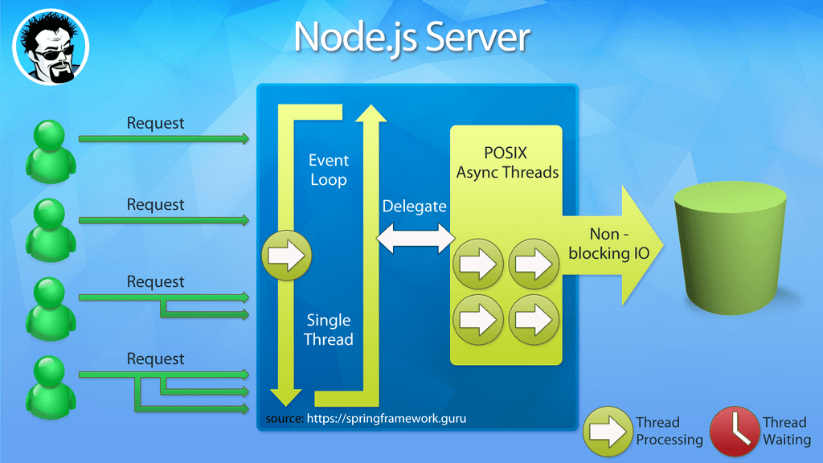
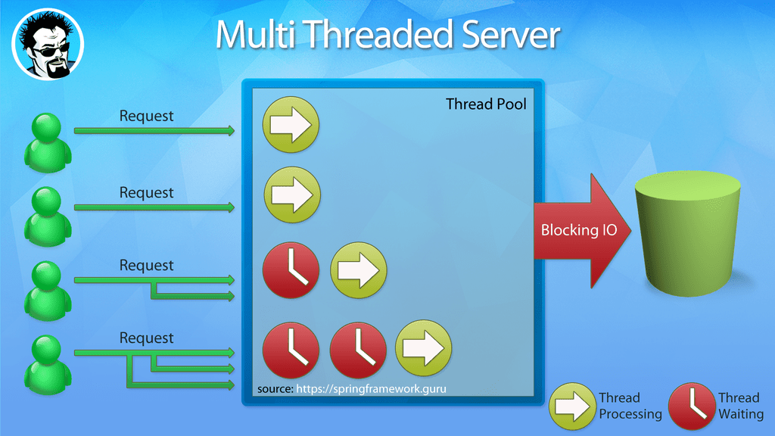
非堵塞与多线程
Notes:
Node.js Server 有着一个非阻塞的事件循环，访问请求以一种非阻塞的方式被处理，线程不会因为等待别的处理过程而卡住。

Slide 15
Reactive Stream
Reactive Streams 指的是一套规范，对于Java 开发Reactive Streams 具体来说就是一套 API。
Publisher：是元素（消息）序列的提供者，根据它的订阅者的需求，来发布这些元素（消息）。
Subscriber：当通过 Publisher.subscribe(Subscriber) 注册后，它将通过 Subscriber.onSubscribe(Subscription) 来接收消息。
Subscription：代表了消息从 Publisher 到 Subscriber 的一个一对一的生命周期。
Processor：继承了 Publisher 和 Subscriber，用于转换发布者到订阅者之间管道中的元素。Processor<T,R> 订阅类型为 T 的数据元素，接收并转换为类型为 R 的数据，然后发布变换后的数据。
Notes:
响应式编程的重点在于“基于事件流”的异步编程范式，由不断产生的数据/时间来推动逻辑的执行

Slide 16
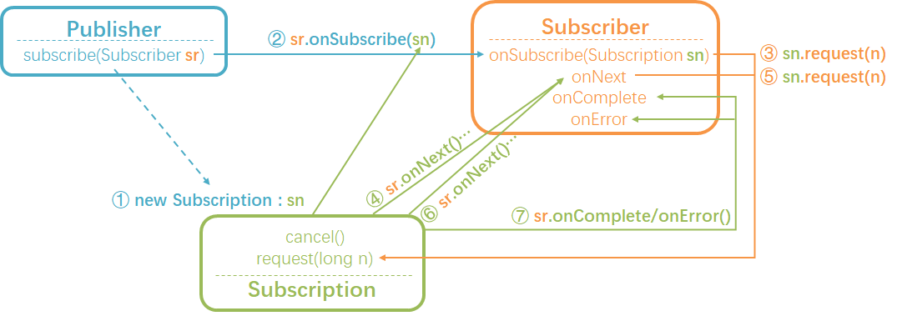
Reactive Stream
Notes:
Subscription是Publisher和Subscriber的“中间人”
Publisher和Subscriber融合了迭代器模式和观察者模式。
Processor集Publisher和Subscriber于一身。

Slide 17
Java 9 的 Reactive Stream API 只是一套接口，约定了 Reactive 编程的一套规范，并没有具体的实现。而实现了这个接口的产品有：RxJava、Reactor、akka 等，而 Spring WebFlux 中集成的是 Reactor 3.x。
JDK 9在java.util.concurrent包中提供了一个与响应式流兼容的API，它在java.base模块中。 API由两个类组成：
Flow
SubmissionPublisher<T>
Flow.Processor<T,R> | Flow.Publisher<T> | Flow.Subscriber<T> | Flow.Subscription
Notes:
流是由生产者生产并由一个或多个消费者消费的元素（item）的序列。 这种生产者——消费者模型也被称为source/sink模型或发布者——订阅者（publisher-subscriber ）模型。 在本章中，将其称为发布者订阅者模型。
有几种流处理机制，其中pull模型和push模型是最常见的。 在push模型中，发布者将元素推送给订阅者。 在pull模式中，订阅者将元素推送给发布者。 发布者和订阅者都以同样的速率工作，这是一个理想的情况，这些模式非常有效。 我们会考虑一些情况，如果他们不按同样的速率工作，这种情况下涉及的问题以及对应的解决办法。
当发布者比订阅者快的时候，后者必须有一个无边界缓冲区来保存快速传入的元素，或者它必须丢弃它无法处理的元素。 另一个解决方案是使用一种称为背压（backpressure ）的策略，其中订阅者告诉发布者减慢速率并保持元素，直到订阅者准备好处理更多的元素。 使用背压可确保更快的发布者不会压制较慢的订阅者。 使用背压可能要求发布者拥有无限制的缓冲区，如果它要一直生成和保存元素。 发布者可以实现有界缓冲区来保存有限数量的元素，如果缓冲区已满，可以选择放弃它们。 可以使用另一策略，其中发布者将发布元素重新发送到订阅者，这些元素发布时订阅者不能接受。
订阅者在请求发布者的元素并且元素不可用时，该做什么？ 在同步请求中订阅者户必须等待，无限期地，直到有元素可用。 如果发布者同步地向订阅者发送元素，并且订阅者同步处理它们，则发布者必须阻塞直到数据处理完成。 解决方案是在两端进行异步处理，订阅者可以在从发布者请求元素之后继续处理其他任务。 当更多的元素准备就绪时，发布者将它们异步发送给订阅者。

